Slide 1
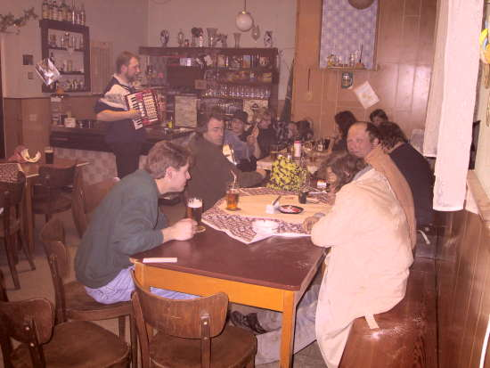
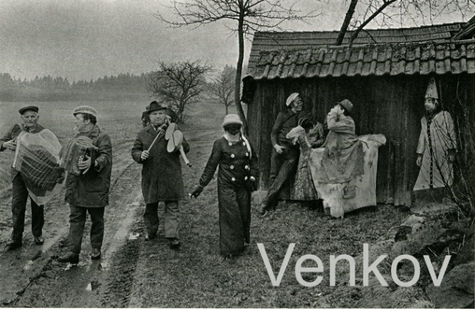
Výzkum venkova
23.3.2016

Slide 2
Historie světové sociologie venkova
Inspirační zdroje
TONNIES
WEBER
DURKHEIM
RURAL SOCIOLOGY
CHICAGSKÁ ŠKOLA
Poválečný kritický přístup
Copp, Pahl, Newby
Současná sociologie venkova
Mormont
Bell
Woods
Notes:
byla to především Anglie, kde se rodila většina teorií moderních agrárních přeměn - Robert Owen, Adam Smith, David Ricardo, Thomas Spencer, Thomas Robert Malthus a Karel Marx.
1887 F.TONNIES
pospolitost = sociální útvar, jehož členové žijí trvale, zpravidla od narození, vřelý pocit vzájemnosti, autoriy, výchozím typem je rodina a domácnost
organická vůle (Wessenwille) = přirozená vůle, tradiční, složité změny, hodnoty, přirozenost, dědíme po předcích, říká nám, co máme chtít a jak toho dosáhnout, dominantní v pospolitosti
společnost = v zásadě lidi nespojuje, nýbrž rozděluje, každý v ní jedná sám za sebe, statky nejsou společně sdíleny
arbitrární vůle (Kürwille) = novodobá, snadnější změny, sami si stanovujeme cíl a podle něj prostředek, jak cíle dosáhnout, kalkulace, dominantní ve společnosti
1892 M. WEBER – Na východ od Labe
Jedním z prvních výzkumů, které Weber provedl, bylo zkoumání pracovních podmínek v zemědělství ve východní Evropě. Weber zde spojil statistická data, přímé pozorování a teoretická východiska a zaměřil se na rostoucí individualismus zemědělských dělníků, kteří preferovali nejistý městský život s možností ztráty příjmu před životem a prací na venkově. Zmapoval tak rostoucí urbanizaci a industrializaci ve střední Evropě (Weberovými slovy ‘na východ od Labe’).

Slide 3
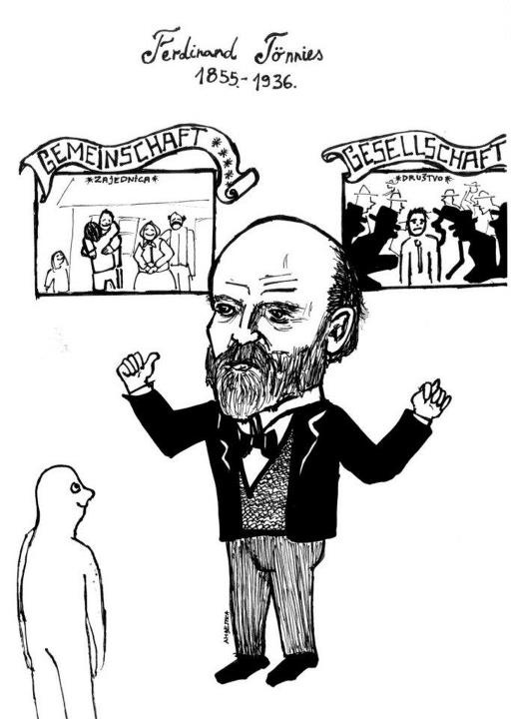
Pospolitost vs. Společnost
1887 F.TONNIES
pospolitost = sociální útvar, jehož členové žijí trvale, zpravidla od narození, vřelý pocit vzájemnosti, autoriy, výchozím typem je rodina a domácnost
organická vůle (Wessenwille) = přirozená vůle, tradiční, složité změny, hodnoty, přirozenost, dědíme po předcích, říká nám, co máme chtít a jak toho dosáhnout, dominantní v pospolitosti
společnost = v zásadě lidi nespojuje, nýbrž rozděluje, každý v ní jedná sám za sebe, statky nejsou společně sdíleny
arbitrární vůle (Kürwille) = novodobá, snadnější změny, sami si stanovujeme cíl a podle něj prostředek, jak cíle dosáhnout, kalkulace, dominantní ve společnosti

Slide 4
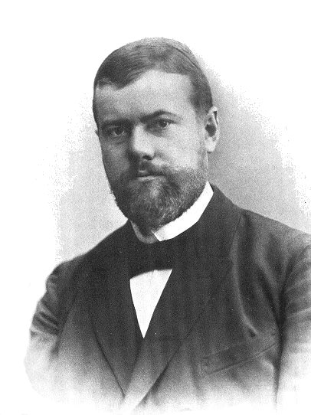
Max Weber - Na východ od Labe
M. WEBER (1864-1920)
zkoumání pracovních podmínek v zemědělství ve východní Evropě
rostoucí individualismus zemědělců
zmapoval rostoucí urbanizaci a industrializaci ve střední Evropě (zrod kapitalizmu)
Lebensführung (racionální snaha o záměrnou změnu životního způsobu)
„ohrožené individuum“
„heroické individuum“
„ocelová klec“ mocenských institucí
Notes:
Jedním z prvních výzkumů, které Weber provedl (1892), bylo zkoumání pracovních podmínek v zemědělství ve východní Evropě. Weber zde spojil statistická data, přímé pozorování a teoretická východiska a zaměřil se na rostoucí individualismus zemědělských dělníků, kteří preferovali nejistý městský život s možností ztráty příjmu před životem a prací na venkově. Zmapoval tak rostoucí urbanizaci a industrializaci ve střední Evropě .
V moderní společnosti je jednotlivec vystaven novým formám společenské kontroly, stává se obětí nových závazků a manipulací. Je kolečkem mašinérie, které je trvale normováno a kontrolováno. Spontaneita a kreativita je potlačena. Kdysi jedince poutala tradiční pospolitost, dnes jej svírá „ocelová klec“ [Weber 1922] mocenských institucí.
Pro pochopení vzniku ohroženého jedince v kapitalistické společnosti, formované vlivem protestantizmu, mají klíčový význam studia Maxe Webera. Společným rysem reformovaných náboženství je racionalizmus a důraz na jedince. Poté, co byl svět rituálů rozrušen a vytratila se úleva zpovědi, byl jedinec ponechán sám sobě. Odpovědí na otázku po smyslu individuální existence, důkazem boží přízně, mohl být jen úspěch v práci. Jakmile se však kapitalizmus zbavil náboženského a etického základu, stal se „ocelovou klecí“ [Weber 1922]
M. Weber soudí, že jedinec by neměl skutečnosti unikat, prchat před ní, měl by napětí mezi jejími rozpornými hodnotami heroicky vydržet. Weber se přimlouvá za hodnotově racionální jednání, za systematické, metodické řízení životního běhu, které označuje jako Lebensführung - nespočívá v přímém zájmu o vlastní Já; heroické individuum vytváří osobnost, pevnou identitu oklikou, prostřednictvím obětavé a cílevědomé „služby věci“. Na základě rozvahy dokáže odolávat vnějším okolnostem, ale i vnitřní pudovosti, subjektivitě a iracionálním vášním „přirozeného“ člověka [Weber 1922: 158–163].
Lebenskunst (savoir-vivre) je M. Foucault. Na filozofické, sociologické a psychologické rovině pochybuje o možnosti racionálně vytvořit zdravé, ukázněné individuum. Není k čemu se vracet. Je možné se pokusit o různé formy sebe-konstituování, které nenavazují na představu o starém individuu, na existenci nějaké byvší normy. „Musíme uskutečňovat nové formy subjektivity, v nichž odmítneme způsob individuality, který nám byl předkládán po staletí.“ [Foucault 1987: 250] „Z myšlenky, že nám naše JÁ není dáno, můžeme odvodit praktický důsledek: musíme sami sebe vytvořit a uspořádat jako umělecké dílo.“ [Foucault 1984: 81)

Slide 5
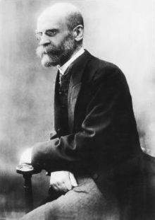
Mechanická a organická solidarita
Základní indikátor - charakter právních norem
V primitivní společnosti byla dělba práce velmi malá, ne-li žádná. Ve společnosti tradiční si jsou individua podobná, zaměnitelná; vlastní zájmy nejsou v konfliktu se společenskými. V moderní společnosti plní každé individuum svou funkci. Moderní doba je charakteristická pro rozvoj individuality, vlastních zájmů a náboženského individualismu.
Tradiční společnost (právo represivní, mechanická solidarita) – náboženské zvyklosti, individuum je donuceno přijmout normy, přísný trest, silné kolektivní vědomí, individuum pohlceno společností
Moderní společnost (právo restitutivní, organická solidarita) – oslabování kolektivního vědomí, oslabení náboženského obsahu
Émile Durkheim (1858 –1917)
Notes:
Émile Durkheim (1858 –1917)

Slide 6
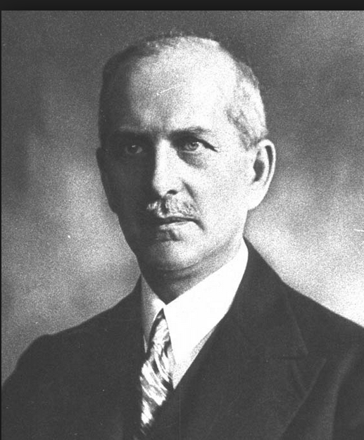
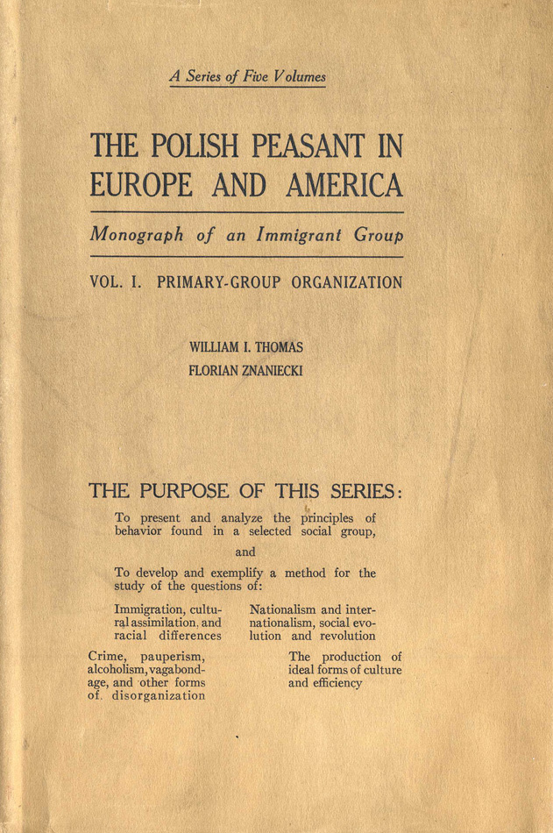
Vznik sociologie venkova
1908, aplikovaná disciplína, zkoumání sociálních problémů venkova, Theodor Roosevelt - „Country Life Commission“.
1918-20, CHICAGSKÁ ŠKOLA - Williama I. Thomase a Floriana Znanieckeho; Polský sedlák v Evropě a v Americe; metodologii terénního výzkumu;
1928 John M. Gillette, výuka sociologie venkova; Rural Sociology
Notes:
americký president Theodor Roosevelt zřízením „Country Life Commission“. Cílem bylo shromáždění informací o životě ve venkovských oblastech, které byly důležité pro jeho stabilizaci a rozvoj.
Tato komise měla na přání presidenta vyšetřit poměry, za nichž pracují a žijí farmáři,a navrhnout konkrétní opatření pro zlepšení sociálních poměrů amerického rolnictva (většinou nedávných přistěhovalců, kteří byli předmětem neskrupulózních machinací ze strany pozemkových kalkulantů),prodělávajícího složitý proces asimilace.
1918-20, CHICAGSKÁ ŠKOLA - Williama I. Thomase a Floriana Znanieckeho; The Polish Peeasant in Europe and America (Polský sedlák v Evropě a v Americe);
metodologii terénního výzkumu, přímého pozorování nebo koncept případových studií. Badatelé chicagské školy se také jako první zabývali výzkumem veřejného mínění v dnešním slova smyslu.
Počátky biografické metody v sociologii souvisejí s chicagskou školou, která začala působit v meziválečném období. Thomas a F. Znaniecki využili osobní dokumenty, především korespondenci mezi polskými migranty a jejich příbuznými, kteří zůstali v Polsku, stejně tak jako jejich písemné biografie.
Hlavním předmětem jejich výzkumu byla sociální organizace a reorganizace polských rolníků, snažili se srovnáním zjistit změny vyvolané migrací.
„každodenní“ minulý život, budování historie „odspodu“, využití možností získat informace od přehlížených či umlčených subjektů. Biografický přístup v sociologii vedl ke snaze „porozumět sociálnímu světu lidí skrze zkoumání individuálních životů
Znanieckému šlo naopak o to, že člověk nemůže být zkoumán jen jako objekt, ale že je důležitá jeho subjektivita
Thomas a Znaniecki shromáždili množství materiálu, na kterém se pokusili dokumentovat sociální změny v životě polských přistěhovalců do Ameriky. Materiál tvořilo 754 dopisů psaných do USA i z USA
1928 John M. Gillette, výuka sociologie venkova téměř v 1000 amerických vzdělávacích institucích; hlavní dílo Rural Sociology - do češtiny Bláha
1944, alter Goldschmidt’s study of two rural California communities in 1944 wherein he reported that rural well-being was negatively affected by large farms and powerful farmers
1968 Garrett Hardin Tragedy of the Commons . Označuje situaci, kdy je určitý omezený zdroj sdílen několika jednotlivci, kteří se při jeho využívání snaží maximalizovat svůj osobní užitek. Tato snaha ovšem v konečném důsledku může vést k nenávratnému vyčerpání daného zdroje (erozi surovinové základny), a tedy ke snížení užitku všech jednotlivců.
1983 Everett Rogers, “sociology of agriculture”became the new label that drew on this research history. It also staked out new areas regarding the social significance of women in agriculture, new biotechnologies, the expansion of industrialized agriculture and agribusiness, and the globalization of agro-industrialized systems
1988, Field a Burch, Rural Sociology and the Environment, recognized important connections among agricultural sociology, human ecology, and natural resource sociology

Slide 7
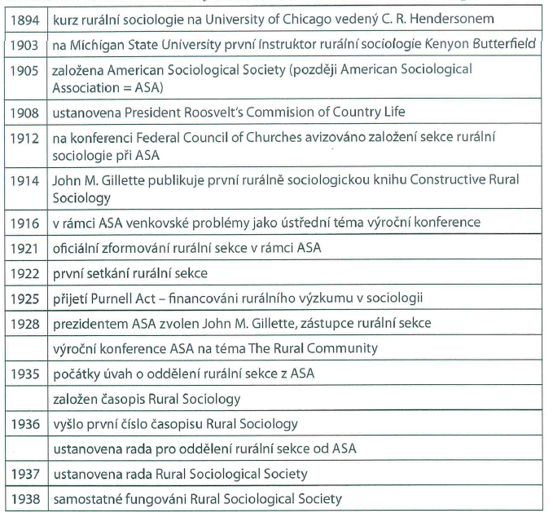

Slide 8
Vývoj světové sociologie venkova
Pahl (1966) – město x venkov samostatné entity? (podle soc. tříd neoddělitelné)
Copp (1972) – neexistuje venkovskost (pouze analytické odlišení)
Newby (1978) – neexistují venkovské populace, venkov nemá sociologický smysl
Mormont (1990) – venkov jako sociální reprezentace, kategorie myšlení
Bell (1992) – reprezentace duality identitární základ; skrze venkovany se proměňuje venko – hybridní koncept rurality
Urry (1990) komodifikace rurální idyly – kořeny idyly ve městě (Hopkins)
Murdoch, Pratt (1993) – proti dichotomizaci a deprivaci venkova jako zaostalé oblasti
Bell (2007) – proti politice ochrany
Woods (2005) – globalizace venkova
Hermas a kol. (2009) – 4 diskurzy o venkově (laický, populární, profesionální, akademický)
Thuessen (2010) – členství v rozvojových programech neznamená rovnost

Slide 9
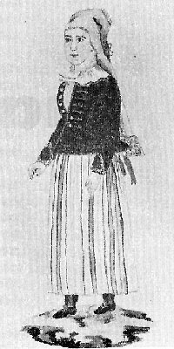
Historie československé sociologie venkova
kritika americké „rural sociology“ (Paleček, Hertl)
1925, I. A. Bláha, Sociologie sedláka a dělníka
60. léta - vznik. Institut sociologie venkova a historie zemědělství (1965, Tauber)
1984, Librová, „Krajina v sociální percepci dětí.“
1988, výzkum Názory občanů na kulturní život ve městě a na venkově
2004, Bohuslav Blažek, Venkovy
Notes:
kritika americké „rural sociology“ od přispěvatelů agrálního časopisu Brázda (Paleček, Hertl) - americké rurální sociologii, která je podle jejich názoru příliš praktická, málo teoretická
1925, I. A. Bláha, zaujímal čelné postavení mezi československými sociology venkova. Jeho významná kníha Sociologie sedláka a dělníka se stala duchovním základem československé rurální sociologie, přestože Bláha tvrdí: „není rurální sociologie. Je jen sociologie.“ Vyšlo jako první svazek Masarykovy sociologické společnosti. Spekulativní sociologie.
1933, Paleček ve své práci Nové selství z roku 1933 říká (str. 20): " ... působí téměř tragicky, když si uvědomíme, že se dnes východoevropské národy musí poučovat o povaze selství a morálního problému z americké literatury. Naléhavost vytvoření evropské a v jejím rámci československé sociologie venkova, která vlastními metodami měla řešit specifické celoevropské problémy.
60. léta - vznik. Institut sociologie venkova a historie zemědělství (1965, Tauber) od počátku šedesátých let, se československá sociologie venkova ustavuje jako relativně samostatná vědecká disciplína, diskuse o významu a vlivu vědecko-technické revoluce. Jejím cílem mělo být zvýšení produktivita a snížení namáhavosti práce, zlepšení kulturního prostředí práce a životní úrovně pracujících v zemědělství vůbec.
1984, Librová, „Krajina v sociální percepci dětí.“ Městské i venkovské děti prezentují v kresbách a slohových úlohách na téma „místo, kde bych chtěl žít“ jako vytoužené průvodce budoucím životem nikoliv města a auta, ale volně žijící zvířata, les a louky. Znovunalézání obdivu ke krajině – arkadské tendence.
1988, Výzkum Názory občanů na kulturní život ve městě a na venkově
2004, Venkovy, Bohuslav Blažek – sociální ekolog. Místopředseda Spolku pro obnovu venkova. Starostům a dalším aktivním venkovským občanům poskytoval výraznou inspiraci jak pro reflexi venkovské identity, tak pro reálné drobné kroky zaměřené na každodennost.

Slide 10
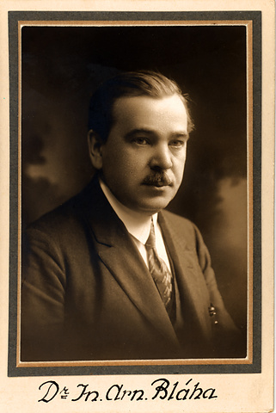
A.I.Bláha
Město jako nový sociální typ (rozdíl v povaze práce)
Modernita jako důsledek městskosti
První dotazníkové šetření
Město je nositelem pokroku a změny, venkov nositelem tradice a stability.
„Rubanism“ – racionalizace zemědělské výroby
Kritika rubanismu 50. let: proletarizace venkova (práce se „odstěhovala z domova“)
Notes:
1) nového sociálního typu: Dominující charakteristiky nového sociálního typu jsou Bláhovými slovy
tyto: „Městskost sociálních jevů vyjádřena jest pokrokem a tendencí k individualisaci, k racionalisaci
a k solidarisaci“ (Bláha 1914a: 17). „(M)ezi divochem a člověkem civilisovaným zdá se býti tak široká
propast, jaká je mezi živočichem vyššího organismu a ústřicí přisedlou ke skále,“ píše Bláha
(Bláha 1908: 439–440). Analogicky ke Spencerovu dělení společností na vojenské a průmyslové,
které zároveň představují dva vývojové typy, dělí Bláha národní společnost na dvě skupiny –
venkovskou a městskou . Venkov představuje stadium vojenské, město stadium průmyslové.
Oproti střednimu stavu venkovskemu je charakterizovan
odpoutanosti od půdy, vlastnictvim vyrobnich prostředků a přesunem k duševni praci. Rozdil
mezi měšťany a venkovany je v prvni řadě v povaze prace. Obchod odpoutany od půdy a
zemědělske vyroby nabyva stale vice povahy kalkulu, racionalizuje se.
2) Moderní svět podle Bláhy je a ještě více bude určován městským
životním stylem. Nejen kapitálem, ale i novým typem vědění, které je produktem městského
života. Objektivaci nové městské psýché nalézá Bláha v umění, právu, vědě apod.„Ta jest výsledkem sespolečenštěných inteligencí městské skupiny a nemohla nikdy vzniknouti na venkově…“ (Bláha 1914b: 15).
3) Blahův vyzkum maleho města je zajimavy take po strance metodologicke. Jedna se o jeden
z prvnich (ne-li vůbec prvni) českych sociologickych vyzkumů provaděnych pomoci dotazniku.
Ke svym zavěrům o malem městě Blaha dospiva na zakladě analyzy asi 150 dotazniků
rozeslanych „do malych měst českych, moravskych a slovenskych na jednotlivce nejrůznějšich
stavů“ (Blaha 1913– 914, 1. čast: LN 23. 7. 1913). Z publikovaneho
textu však vyplyva – řečeno dnešni terminologii – že Blahova metoda je kvalitativni analyzou
odpovědi na převažně otevřene otazky.
4) Město je nositelem pokroku a změny, venkov nositelem tradice a stability. Funkcionálním určením jsou oba nezbytné pro harmonické
fungování společnosti. Jde o to, aby „vzájemnou pomocí oba činitelé byli posilováni ve
vykonávání své specifické funkce v národní společnosti“ (1925a: 182). Právě specifické pojetí
funkce v Bláhově sociologii umožňuje plynulou přesmyčku od nehodnotící analýzy k definici
žádoucího směru společenského vývoje.
5) Rubanism: Tradiční otázka klasické sociologie po poměru
společenské statiky a dynamiky je u Bláhy aplikována na poměr venkova jako nositele stability
a města jako dynamického prvku. Pro žádoucí vztah města a venkova razí Bláha novotvar
„rurbanism, vyrovnání mezi městem a venkovem, duchem a hmotou, kulturou a přírodou ve
smyslu zduchovnění hmoty a zkulturnění přírody“ (1925a: 181). Toto „zduchovnění hmoty“
a „zkulturnění přírody“ vidí ve zracionalizování venkovské zemědělské práce skrze „vědu
a stroj“, směřující ke zlepšení životních podmínek. Dále v osvětě a novém adekvátním vzdělání,
vedoucím k uvědomění si společenské funkce venkova, a tím ke zvýšení společenské
solidarity.
6) Společenská realita padesátých let, kdy byl oficiálně odsunut do intelektuální izolace,
umožnila Bláhovi zhodnotit adekvátnost jeho prognózy urbanizace venkova (plynoucí z jeho
teorie modernizace) i naplnění jeho požadavků vedoucích k racionalizaci a solidarizaci venkova.
K urbanizaci sice došlo, k žádoucímu „rurbanismu“ již méně. „Venkovský člověk byl vržen
náhle, někdy násilím […] do prostředí nového, industrializovaného, z jednoho technického věku
do technického věku jiného,“ poznamenal si Bláha do osobních zápisků v roce 1958 (Bláha
2004: 215). Nejenže byl „venkovský člověk odtržen od půdy a svých hospodářských zvyků
a tradic, ale byl uvolněn i od jiných tradičních vazeb života“ (Bláha 2004: 216). Urbanizace
a industrializace venkova vedla sice k větší racionalizaci, nikoli však solidarizaci. Například
rodina, tradiční opora a hodnota venkova, byla novým hospodářským řádem rozrušena. Práce se „odstěhovala z domova“ a venkovský člověk se v mezdním režimu stal „atomizovanou jednotkou,
jež sice ještě pracuje na půdě, ale je osobně a citově odpoutána od půdy“ (Bláha 2004:
215). V retrospektivním srovnání s Bláhovou publikací z roku 1925 odpovídá rolník padesátých
let městskému proletariátu let dvacátých – je odpoután od půdy, nevlastní výrobní prostředky
(obojí tvoří podle Bláhy reálný základ životních hodnot), je prací odveden z domova, kde společná
práce na společném
Ztráta tradiční solidarity a absence solidarity nového typu je způsobena tím, že některé složky
společnosti neplní náležitě svoji funkci. DESTABILIZACE VENKOVA

Slide 11
H. LIBROVÁ
„Zemědělci se prostě projevují - pokud se týká vztahu k přírodnímu životnímu prostředí - jako méně zainteresovaná část obyvatelstva.“ (Librová , 1984)
Notes:
pojetí krajiny a jemu odpovídající volba krajinných prvků jsou silně závislé na kulturní symbolice. Krajina v pojetí dětí především znamená les, slunce, hříbky, potok, květiny
Příroda slabá, třeba ji chránit.
Tak se stávají v očích dětí ekologickým nepřítelem číslo jedna nezodpovědní turisté, kteří odhazují v lese plechovky a papíry, kopou do hub, lámou větve .
Na kresbách nacházíme typické střídání tzv. lesostepních krajinných kombinací
Vcelku vzato, představa ideální krajiny je u městských i venkovských dětí stejná.
U dospělých platí naopak, že pozitivní vztah ke krajině stoupá s velikostí bydliště
Na prvním místě uveďme, že se od sebe výrazně liší postoje zemědělského obyvatelstva a obyvatelů, kteří v zemědělství nepracují, dělníků, techniků a jiných profesí, většinou dojíždějících za prací do města. V otázce po potřebě krajiny např. odpovědělo 28 % nezemědělského obyvatelstva „nepotřebuji ven", zatímco zemědělci takto odpověděli v 59% případů. Ještě průkaznější je poměr odpovědí nezemědělců a zemědělců na otázku: „Vyjdete si někdy na Pálavu?" „Ano, často", odpovědělo 65 % nezemědělců a jenom 32 % z obyvatel zaměstnaných v zemědělství.
„Zemědělci se prostě projevují - pokud se týká vztahu k přírodnímu životnímu prostředí - jako méně zainteresovaná část obyvatelstva.“ Souvisí to zřejmě s tím, že potřeba krajiny a její intenzívní smyslová i uvědomělá per-cepce je výsledkem jejího faktického nedostatku v denním životě.
Odpověď „potřebuji občas ven" dalo necelých 50% z osob se základním vzděláním nebo bez dokončeného základního vzdělání, zatímco 90 % z osob, které mají maturitu nebo vysokou školu.
Profese, věk a vzdělání se tedy v Horních Věstonicích ukázaly jako nejvýznamnější demografické faktory, ovlivňující postoje zkoumaných osob k přírodnímu prostředí, ke krajině.
Láska ke krajině
1988 – motivace k odchodu na venkov (příroda a čisté životní prostředí)

Slide 12
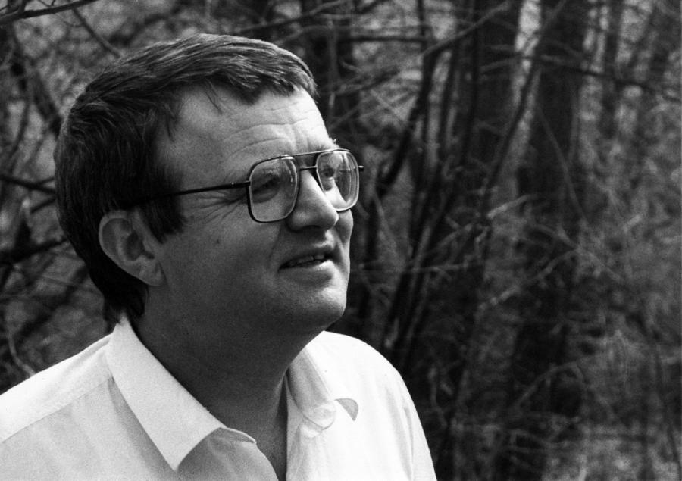
B. Blažek
Produkční funkce venkova – likvidační
Kritika „rurální idyly“ – devastační pohled města
Regionalizmus a decentralizace (bottom up proces)
Neexistují pozitiva ani negativa venkova
Změna vztahu město X venkov
Obnova ano, rozvoj ne
Řešení problémů pomocí problémů (strukturálně funkcionalistický přístup – nalezení stability) X Parsonsově perspektivě – venkov hodnotu podle fce., kterou zastává a ne podle toho čím je
Notes:
1) je decentralizace a pøechod od horizontální
struktury organizace k horizontální. Je pøíjemnìj.í a pøedev.ím úèinnìj.í, kdy. se
srovnatelnì kompetentní lidé baví o svých problémech mezi sebou, ne. kdy. se to
dìje prostøednictvím jejich .éfù.
2) Nový regionalismus je tedy i poklesem monopolu mìsta a vzestupem venkovské-
ho prostoru, pøesnìji øeèeno jeho aktivních bodù. Tuto roli málokdy zvládnou jednotliv
é malé obce . a tak se tìmito ohnisky inovací a aktivity stávají èasto malé
Regiony
3) Venkov byl v.dy závislý na tom, jak silná a jak osvícená byla spoleèenská objedn
ávka mìst. Pro pochopení mo.ností rozvoje venkovských regionù je dùle.ité si
uvìdomit, .e podstatou této objednávky u. není co nejvìt.í výroba potravin. Nejvíce
.ádané regionální artikly dne.ka, to je nenaru.ená, udr.ovaná a pøitom pøístupná
a prostupná pøíroda, nekontaminovaná pùda, voda a vzduch, prostor pro zdravý tì-
lesný pohyb, mo.nosti rekreace a bydlení v blízkosti pøírody.

Slide 13
Aktuální otázky sociologie venkova
Současné urbanizační procesy a venkov. Vlivy suburbanizace a urban sprawl (Ouředníček, Šimon, Musil, Galčanová)
Rodina na venkově; změny ve struktuře zemědělství (v souvislosti s transformací) - rodinná hospodářství? (Sýkorová, Machonin)
Kvalita života na venkově; venkovský rozvoj; obnova venkova (Blažek)
Trvale udržitelný rozvoj venkovských regionů - politika, správa a řízení na venkově. Problém velmi malých obcí. Státní správa a samospráva (Majerová)
Lokální rurální rozvoj - hospodaření v krajině; změny v zemědělské práci; výzkum problémů spojených s industrializací zemědělství
ekologie a zemědělství; výzkum pozitivních i negativních dopadů technologického pokroku na životní prostředí a agrární komunity.
globalizace, globální problémy a jejich lokální konsekvence

Slide 14
Kontraurbanizace
stěhování lidí na venkov - paradoxní decentralizační trend uprostřed sjednocujícího a globalizujícího se světa - kontraurbanizace (Barry) - převaha migrace z měst na venkov nad migrací z venkova do měst
dobrovolná migrace na periferní venkov, která směřuje ze znečistěných měst do idylického prostředí venkova, a která je v souladu s rozšiřováním post-materialistických hodnot (Inglehart).
kontraurbanité v Česku primárně nehledají idealizovanou venkovskou komunitu ve smyslu gemeinschaft, ale spíše venkovské prostředí

Slide 15
Migrace obyvatelstva z měst

Slide 18
Motivace k odchodu na venkov
Navrátilci a odpočinkáři
Empty nesters
Přírodomilci a ekologové
Mladí a zodpovědní
Nedobrovolní vesničané

